Slide 1
RWO – Jugendteams
UNSERE SPIELPRINZIPIEN

Slide 2
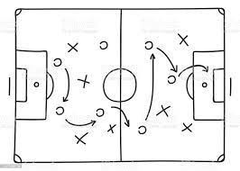
1 – WIR SIND MUTIG
Wir wollen den Ball haben und das Spiel machen
Wir erobern den Ball schnell zurück
Wir trauen uns in jeder Situation miteinander zu spielen
Wir gehen in der gegnerischen Hälfte ins Dribbling

Slide 3
2 – WIR GEBEN IMMER VOLLGAS
Keiner steht!!
Wir besetzen den Strafraum
Wir kommen hinter den Ball bei Ballverlust
In freie Räume gehen wir mit Höchstgeschwindigkeit

Slide 4
3 – WIR SPIELEN GEMEINSAM
Wir spielen den spieloffenen Spieler an
Wir wollen eine sehr gute und nicht nur eine gute Chance herausspielen
Wir helfen uns immer gegenseitig
Wir bieten stets Dreieck und Raute (zwei kurze und eine tiefe Anspielstation)

